Slide 1
Logistic Classifier
ESE 201503120 박준영

Slide 2


References – Online Lectures
이론 설명 참조
Tensorflow 구현 예제 참조

Slide 3


References – Books
Numpy, Matplotlib 예제 참조
Tensorflow 구현 예제 참조

Slide 4
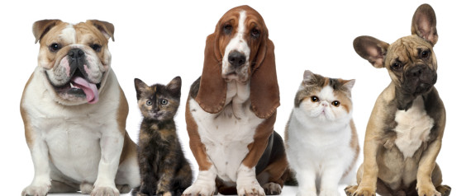
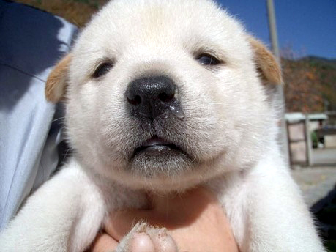

What is classification ?
Classification (Marginally Prediction)
Central building block of Machine Learning
???
Dog
Dog
Dog
Labels
Cat
Cat
Inputs
Training Set
Test Set
Notes:
Object Detection
Input 에 Label 을 붙여 클래스(그룹)를 나누는 기본적인 세팅 -> Training Set
새로운 데이터가 어느 클래스가 속할지 알아내는 것이 목적.

Slide 5


Quiz : Classification for Detection
How can we apply classifier for detection in this case? (Quiz from Lecture)
To avoid accident while driving :
카메라에서 영상을 읽어 특정 영역에 존재하는 물체가 사람인지 아닌지를 판별한다. 이 정보를 이용하여 차량을 적절히 제어한다.
To get appropriate search result :
요청하고자 하는 문자열을 분리한 뒤 해당 문자열과 관련이 있는 웹사이트인지 판단하여 사용자에게 적절한 Response 를 보낸다.
Notes:
Segmentation : in CV

Slide 6
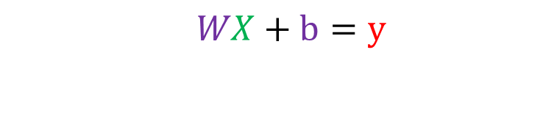
What is Logistic Classifier ?
Also called ‘Linear Classifier’
Logits
Probability
S(y)
2.0
1.0
0.1
p = 0.7
p = 0.2
p = 0.1
A
B
C
$WX+b=y$
X : The input
W, b : To be trained ( By finding appropriate weight/bias )
y : The prediction
S(y) : Softmax function
Notes:
로지스틱 분류기의 기본적인 형태는 1차 선형 함수 꼴. (WX+b = y)
이 때 X 는 입력, W, b 는 가중치와 편향 (학습을 한다는 것은 적절한 가중치와 편향을 찾는 것.)
Y 는 예측 결과 –> 이 결과 (Logits) 를 확률로 변환 (Softmax Function)
왜 ? : Logit이 매우 커질수도 있으니 이를 0~1 사이의 간단한 값으로 변환.
확률이 제일 높은 것으로 분류
클래스가 두개 ? : Logistic Classification
클래스가 여러 개 ? : Softmax/Multinomial Classification

Slide 7
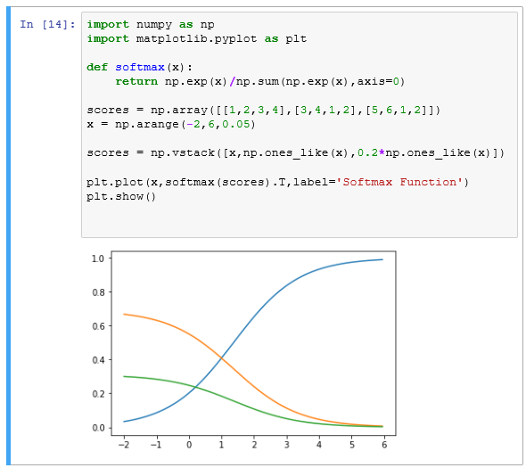
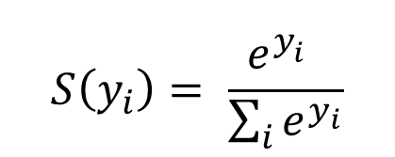
Softmax Function ?
$$S\left(y_{i}\right)= \frac{e^{y_{i}^{}}}{\sum_{i}{e^{y_{i}}}}$$
from Quiz 2,3
Q1 : What will be happened if multiply the value in constant ?
A1 : Getting near one or zero
Q2 : What will be happened if divide the value in constant ?
A2 : Getting near to uniform distribution
from Quiz 1 : Softmax

Slide 8
‘One-Hot’ Encoding
The simple way to describe the class as a numerical value!
Probability
One-Hot Encoded
0.7
0.2
0.1
1
0
0
A
B
C
A
Notes:
클래스를 수로 나타내려면 ?
벡터에서 해당하는 클래스가 참의 값을 가지게 하면 됨. (제일 높은 확률을 갖는 클래스)
Ex) 클래스 A ? -> [ 1 0 0 0 0 ….. ] : 클래스 A에 해당하는 인덱스의 값만 참, 나머지는 거짓

Slide 9
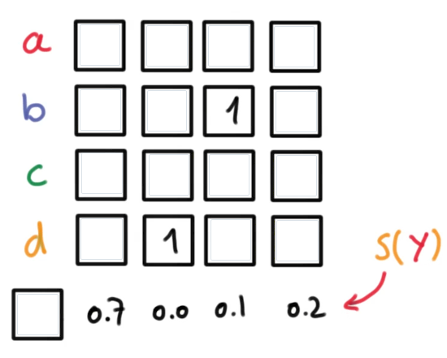
Quiz : One-Hot Encoding
※ The zeros are omitted !
1
1
1
1
a
c
Notes:
어떤 클래스가 두개의 참 값을 가지지 않도록 한다.
따라서 두가지 방법이 존재.
그 중 Logit 이 가장 큰 클래스(0.7에 대응하는) 를 찾으면 되므로 결과는 다음과 같다.

Slide 10
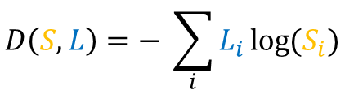
Cross - Entropy
The vector can be very large when there are a lot of classes.
How can we find the distance between vector S(Predict) and L(Label) ?
S(y)
L
0.7
0.2
0.1
1.0
0.0
0.0
$$D\left(S,L\right)=− \sum_{i}{L_{i}\log{(S_{i})}}$$
※ D(S,L) ≠ D(L,S)
Don’t worry to take log(0)
Notes:
정답과 예측간의 거리 : Cross-Entropy
Softmax will not be 0, 순서주의
즉 값이 작으면(가까우면) 옳은 판단.
S(y) 의 합은 1이고 각 인스턴스는 0보다 큰 값을 가지므로 log(0) 에 대한 문제가 발생하지 않는다.

Slide 11
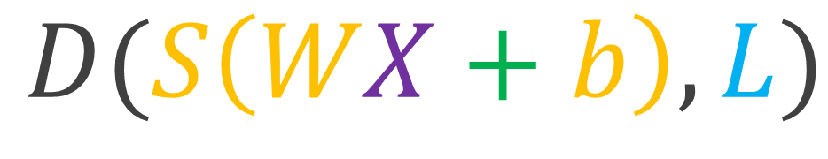
Multinomial Logistic Classification
$D(S\left(WX+b\right),L)$
Test data (Image)
0
1
0
0
0
Dog !
X
W
b
Y
S(Y)
x
Notes:
위에서 다룬 일련의 과정들을 Multinomial Logistic Classification 라고 한다.

Slide 12
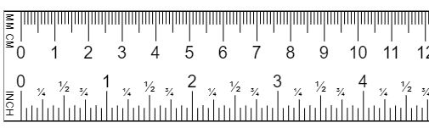
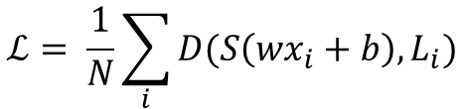
Minimizing Cross Entropy
Cross-Entropy for various training sets
$$ℒ= \frac{1}{N}\sum_{i}{D(S\left(wx_{i}+b\right),L_{i})}$$
Goal : Minimize it !
A
D(A,a) : Near
a
D(A,あ) : Far
あ
Notes:
거리가 가까우면 비슷함, 멀면 다름.
Training Set 을 통해 w, b를 적절히 설정해야 하는데 그 접근 과정.
모든 트레이닝 셋에 대한 평균 거리 (Average Cross – Entropy) : Training Loss
Loss 가 적길 추구 : 대부분의 데이터들이 바른 결과에 근접

Slide 13
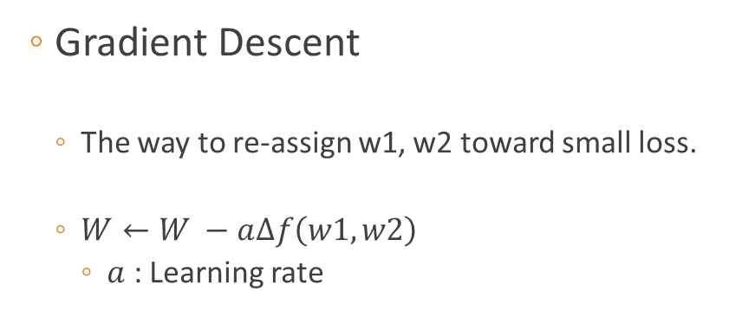
Approach to the optimization
Gradient Descent
The way to re-assign w1, w2 toward small loss.
$W←W −a∆f\left(w1,w2\right)$
$a$ : Learning rate
Initial W
Large Loss
w1
Small Loss
w2
Notes:
우측과 같은 형태로 W1, W2 에 의해 손실이 좌우될 때 Gradient Descent 방법을 이용하여 Small Loss 에 가까워지는 W1, W2 를 구할 수 있음.

Slide 14
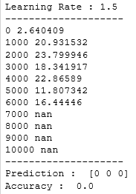
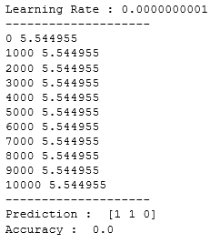
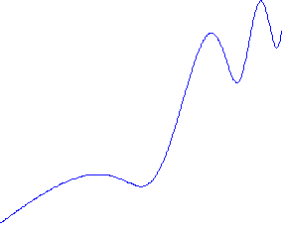
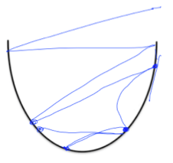
Learning rate
The size of the step for each learning process
Too Large
Causes ‘Overshooting’
Can be deviate from the range
Too Small
May take too long
Can stop at the Local minimum
Almost fixed
Very huge step
Local Minimum
Notes:
Learning Rate 에 따라 Cost 함수를 따라가는 간격이 달라짐.
너무 크면 : 한 스텝에 Cost 를 너무 크게 건너뛰어 엉뚱한 값이 나올 수 있음. (과도하게 커지는 현상 : Overshooting)
너무 작으면 : 한 스텝이 너무 작기 때문에 시간이 너무 오래 걸림, 실제 최소값이 아닌 한 부분의 최소값으로 수렴할 수 있음.

Slide 15
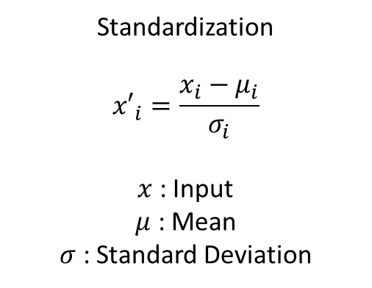
Normalized Input
To make the problem ‘WELL CONDITIONED’
Standardization
$${x′}_{i}=\frac{x_{i}−μ_{i}}{σ_{i}}$$
$x$ : Input
$μ$ : Mean
$σ$ : Standard Deviation
Zero Mean
Equal Variance
Badly Conditioned
Well Conditioned
Notes:
Badly Conditioned 문제의 경우 Optimizer 가 좋은 값을 찾기 위해 많은 탐색 시간이 소요됨.
Well Conditioned 문제의 경우 Optimizer 가 좋은 값을 찾기 더욱 쉬워진다. (평균 0, 균일한 분산)

Slide 16
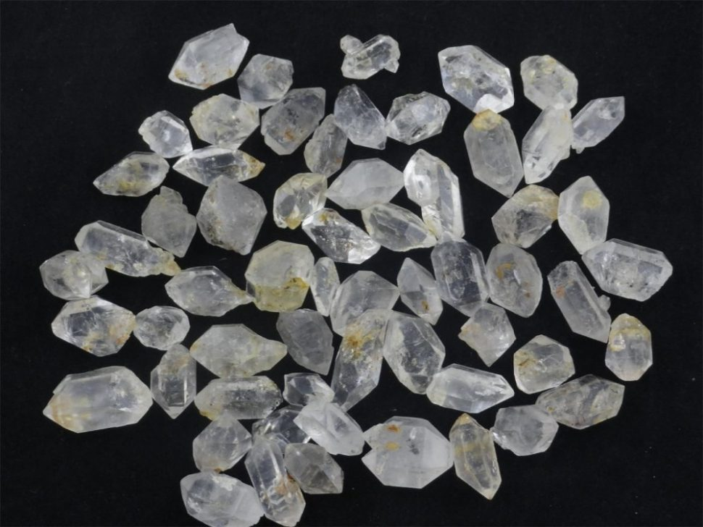
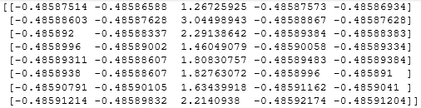
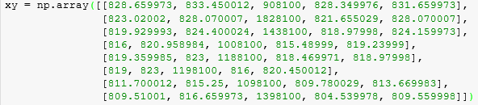

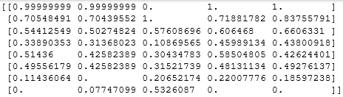
Normalized Input
Normalize
800 < xy < 1828100
Normalize
Notes:
일관성 없고 편차가 큰 값을 특정 범위로 일반화 시켜 계산이 편하도록 함.

Slide 17
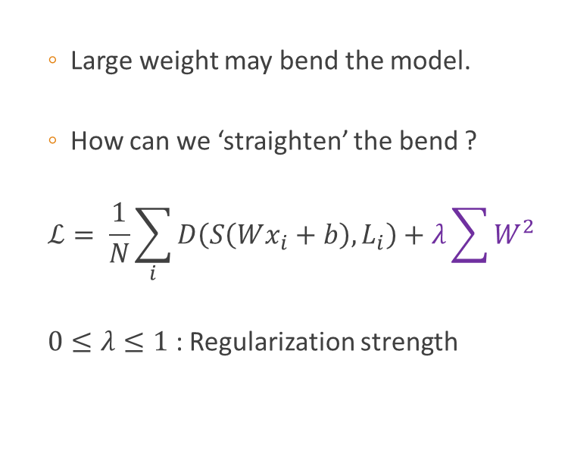
Overfitting
How can we decrease overfitting ?
More training data
Reduce the number of features
Regularization
Large weight may bend the model.
How can we ‘straighten’ the bend ?
$$ℒ= \frac{1}{N}\sum_{i}{D\left(S\left(Wx_{i}+b\right),L_{i}\right)+λ\sum{W^{2}}}$$
$0≤λ≤1$ : Regularization strength
Notes:
모델이 트레이닝 데이터에 너무 딱 맞는다면 ? -> 실제 예측에서 오류를 만들 수 있음.
Regularization Term : 학습의 방향을 설정해줌 (
세가지 방법 사용 : 많은 학습데이터, 요소 줄이기, 균일화

Slide 18
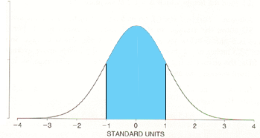
Weight Initialization
What is good initial values for W and b ?
Large σ : Distribution will have large peaks
Small σ : Distribution will be very uncertain (Better !)
Randomly
Generated
Weights
σ
Notes:
영향이 큼 !

Slide 19
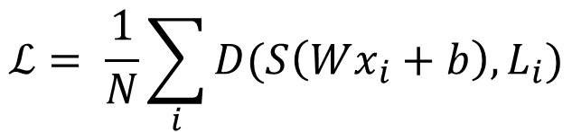
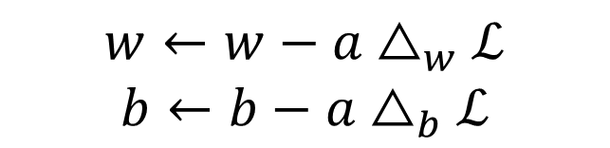
Optimizing the model
Multiply !
Normalized Input
$$ℒ= \frac{1}{N}\sum_{i}{D(S\left(Wx_{i}+b\right),L_{i})}$$
$$w←w−a△_{w}ℒ$$
$$b←b−a△_{b}ℒ$$
Notes:
손실 함수를 모든 데이터 셋에 대하여 일반화 하기 위해, 모든 데이터 셋에 대한 손실함수의 평균을 이용함.짖
한 스텝마다 가중치/편향에서 손실 함수의 미분을 뺌, 반복하며 손실 함수가 최소화 되는 가중치/편향을 찾음

Slide 20
Measuring Performance
How can we measure ‘fairly’ the performance of our classifier ?
Using the ‘Training set’ …
Problem : It’s just cheating !
Divide into Training and Test set …
Problem : How can we tune our parameters without bleeding ?
The simple way : Use Training, validation and Test sets !
Use training and validation set for setting Learning Rate(α) and Regularization Strength(λ)
Perform actual test with training and test set after tuning ‘α’ and ‘λ’
TRAINING SET
‘A’, ‘B’, ‘a’ …
Yeah ! I got it !
Hyperparameters !
Notes:
Problem 1 : 테스트셋에 대하여 성능을 측정하면 마치 컨닝과 다를 것이 없음. (답 주고 문제풀기)
Problem 2 : 교과서와 실전문제
Learning rate와 Regularization Strength 을 적절히 설정하기 위한 Validation 셋을 사용 (모의 시험) 그 뒤 Test set 으로 테스트 수행 (실제 시험)
Hyperparameter : 실험을 통해 결정하는 초매개변수

Slide 21
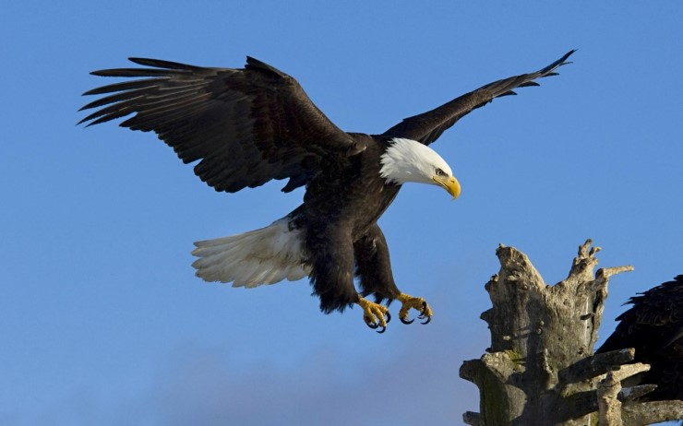
Practical Application
Simple species classifier
Input : Some parts of animal. [[Hair, Tail, Scale, Wing, Beak, Legs]]
Output : The index for each species. {1:Mammals, 2:Reptiles, 3:Algae}
※ Actually It’s using simple neural net !
날개 + 부리 + 다리 = ?
Notes:
Image ROI in CV

Slide 22
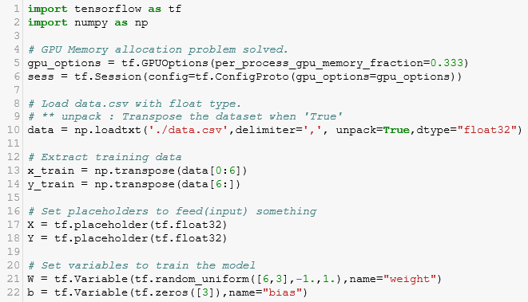
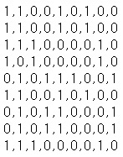
x_train
y_train
# of features
# of classes

Slide 23
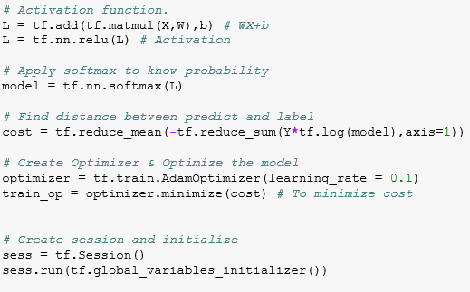

Slide 24
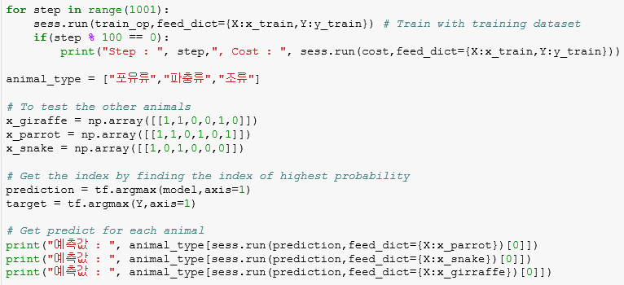

Slide 25
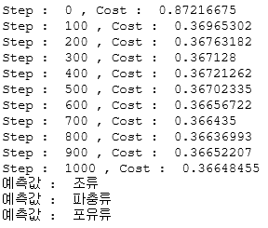
Result
The cost is being decreased for each step.
Lack of training data causes low efficiency.
But It classifies well !

Slide 26
Self Test
Multinomial Logistic Classification 의 전체적인 과정을 설명하라.
Normalized Input 을 사용하는 이유는 ?, 이상적인 입력은 무엇인가 ?
Overfitting 이란 무엇인가 ? 왜 발생하는가 ? 어떻게 해결하는가 ?
어떤 데이터 셋에 대하여 모델을 최적화 한다는 것은 곧 어떤 의미인가 ?
성능 측정 시 트레이닝 셋만 사용할 때의 문제점과 이에 대한 개선방안을 제시하라.
Overshooting 은 왜 발생하는가 ? 이를 해결 하기 위한 방법은 ?
One-Hot Encoding 을 사용하는 이유를 Cross Entropy 를 사용하는 이유와 함께 설명 하라.
Notes:
1. -데이터 분포에 대한 가설 정의 WX+b = Y
-임의에 데이터 입력에 대한 예측 Y 에 Softmax 함수 적용.
-One-Hot 인코딩 된 요소와의 근접도를 알기 위해 Cross Entropy 사용.
2. Definiteness 를 Well-Conditioned Problem 으로 만들어 쉽게 해결하기 위함. 평균 0, 균일 분산.
3. 모델이 훈련 데이터에 지나치게 맞춰져 있어 그 외 데이터를 분류하는데 지장이 있는 현상. Dropout 을 사용하여 일부 뉴런을 사용하지 않도록 하여 100% 학습 되는것을 방지한다.
4. Cost(Loss) 함수의 값을 줄여나감 -> 이는 곧 실제 데이터와 추측 데이터와의 거리를 좁힌다는것을 의미.
5. 이미 훈련된 데이터를 가지고 성능을 측정하는 것은 부정시험과 다를것이 없음. 따라서 훈련/검증/시험 데이터로 나누어, 훈련/검증 데이터로 우선 알맞은 Hyperparameter 를 찾고 훈련/시험 데이터로 성능을 측정한다.
6. Learning rate 가 지나치게 높아 경사 하강이 곡선을 건너 뛰다 Cost 함수의 정상적 범위를 초과하는 값을 가지게 된다. 해결하기 위해 Learning rate 를 줄인다.
7. 어느 영벡터에서 특정 클래스를 의미하는 요소만 1로 만드는 인코딩 방법이다. 각 클래스에 대한 확률(예측한 것)과 One-Hot 인코딩 벡터와의 거리를 비교하여 가장 가까운 것을 결정하게 된다.

